Slide 1
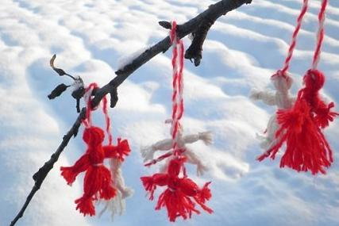
Урок технологии в 3 классе
Тема : Мартинички

Slide 2
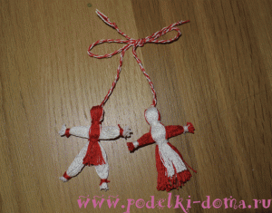
Мартинички распространены как символ здоровья и долголетия, это общеславянский оберег, он есть и в Молдове, и в Беларуси, и у нас.
С мартиничками закликали и встречали весну, вешали их на ветви деревьев, желали друг другу здоровья, любви и удачи.
Изготовить их несложно, а результат радует.

Slide 3
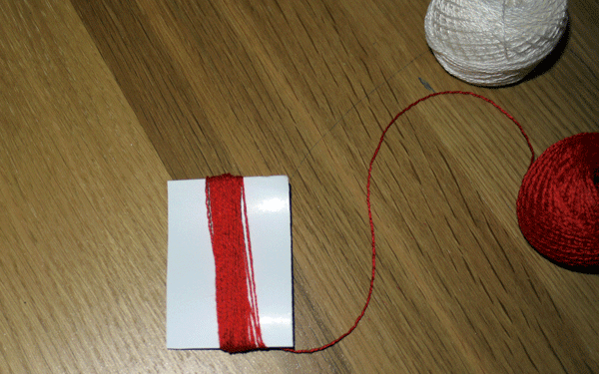

Slide 4
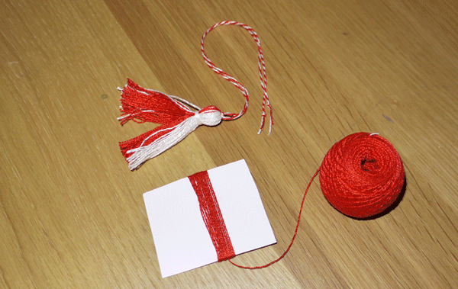

Slide 5
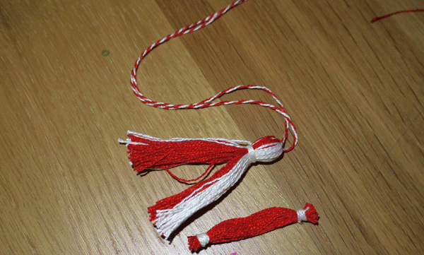

Slide 6
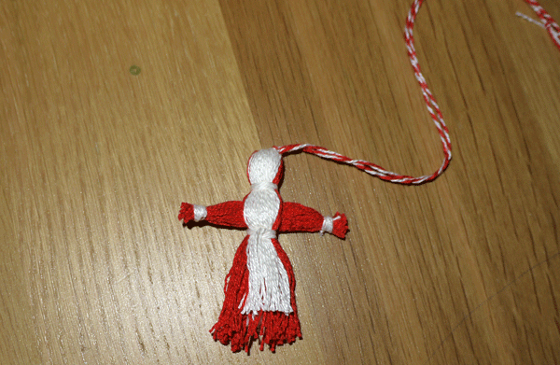

Slide 7
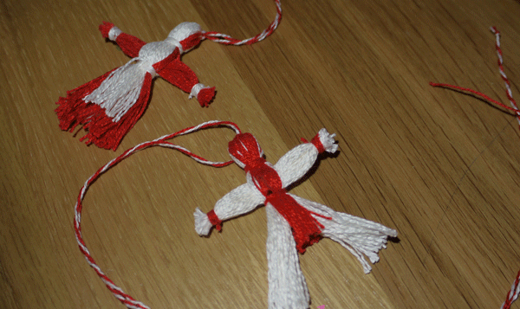

Slide 8
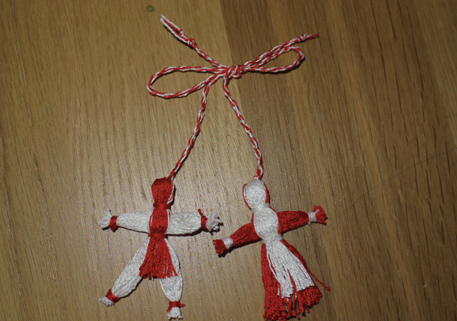

Slide 9
